Slide 1
라이온 디지털 경험의 진화
회원의 요구를 충족하는 테크놀로지 솔루션
Notes:
안녕하세요. 오늘은 라이온과 레오를 위한 디지털 서비스 현황을 알려드리고자 합니다.
이 프레젠테이션은 국제협회/국제재단이 제공한 자료입니다. 궁금한 점은 Salesforcefeedback@lionsclubs.org로 문의하시기 바랍니다.
이것은 우리 모두를 위한 여정입니다. 여러분의 질문을 적극 권장합니다!

Slide 2


라이온 디지털 경험은
현재 어떤 상태인가요?
Notes:
현재의 상황을 검토하며 시작하겠습니다.
[실시간 프레젠테이션이라면 청중 4-5명의 의견을 물어보십시오]

Slide 3
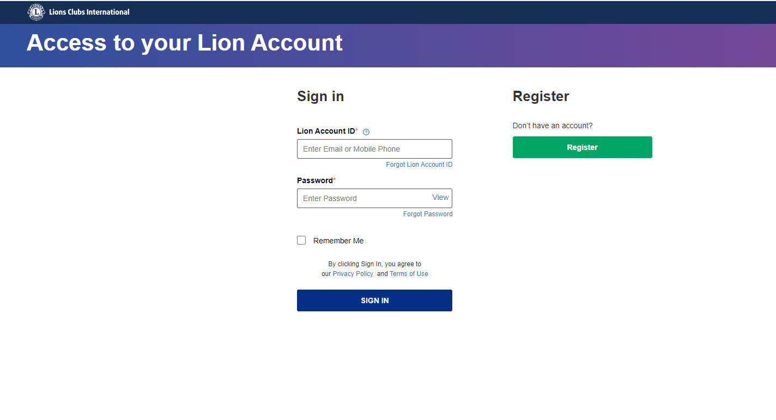
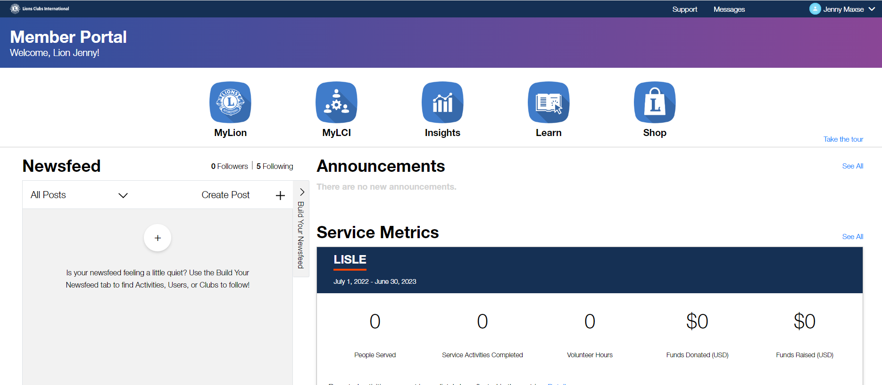
단일 계정. 단일 포털.
Notes:
라이온 계정에 대해 생각해 보겠습니다. 라이온 계정은 여러분이 이끌고 봉사하는 데 필요한 모든 정보에 접속할 수 있는 단일 계정입니다.
그런데 정말 그럴까요?

Slide 4

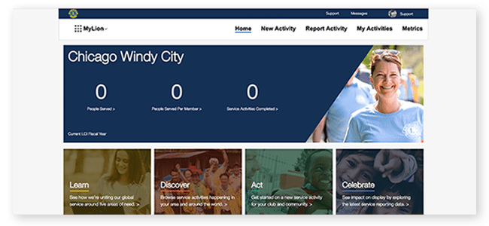
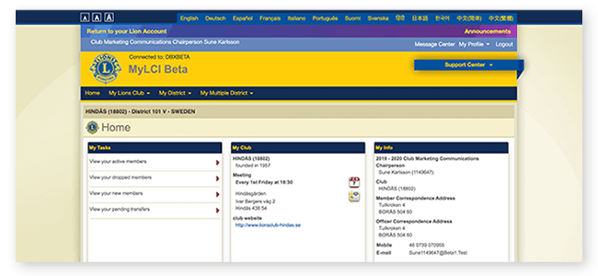
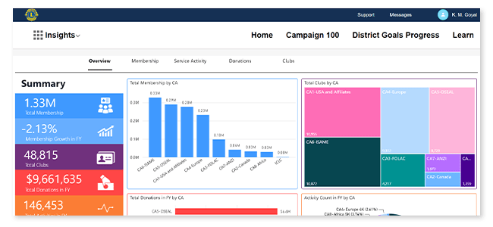
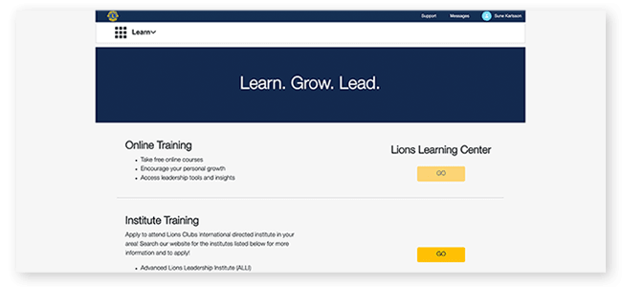
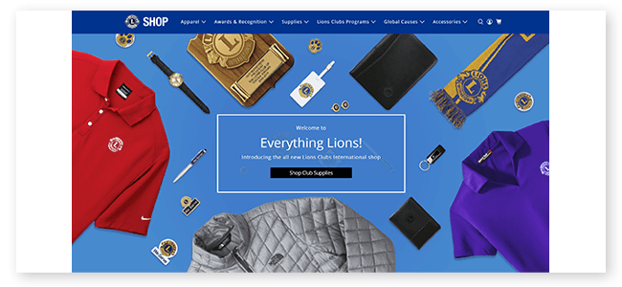
5개의 앱. 5가지 사용자 경험.
5곳의 데이터베이스.
Notes:
실제로는 5개의 각기 다른 앱이 존재하며, 각 앱은 고유의 형태와 느낌, 사용법을 가지고 있으며, 서로 다른 사용자 경험을 제공합니다.
이 말은 여러 가지 기능을 익혀야 하고, 목표한 바를 수행할 방법을 여러 곳에서 찾아야 한다는 의미가 됩니다.
나아가, 각기 다른 데이터를 보관하는 여러 곳의 독립적인 데이터베이스에 의존하게 됩니다.
여러 곳의 데이터 보관소를 운영하면 여러분이 필요로 하는 데이터의 적절하고 적법한 접속에 대한 보호 및 관리 면에서 상당히 복잡해집니다.

Slide 5




현 포털에서도 여러 기능이 분리되어 있습니다
회원서비스센터 문의
상세한 기부 이력 확인
개인 및 클럽 표창과 상
교부금 신청 및 수령
Notes:
현재의 디지털 서비스도 여러 기능이 ‘라이온 계정’과 완전히 분리되어 있습니다. 회원서비스센터에 도움을 요청할 때 회원서비스센터는 통합 데이터가 없는 독립적인 앱에서 작동합니다.
현재 제공되는 기부 정보가 매우 제한적이어서 상이나 표창 현황을 받으려면 재단에 전화하거나 요청해야 하는 경우가 많습니다.
표창의 경우, 구하려는 데이터가 포함된 보고서를 찾는 것이 매우 혼란스러울 수 있으며 보고서가 존재하지 않으면 누군가에게 전화로 데이터를 요청해야 합니다. 간단한 문의에 대한 답을 얻는 데 오랜 시간이 걸립니다.
마지막으로, 여러분의 중요한 봉사를 지원하는 교부금의 신청 및 보고와 같은 기능들도 현재 거의 수동으로 진행되고 있어 처리에 더 많은 노력과 시간이 소요됩니다.

Slide 6











일관성 없고 불만족스러운 경험 초래
용품 및 Shop
결제 및 내역
대회 및 대의원
신입회원
신생클럽
클럽 표창
보고
개인 표창
봉사 기획
학습 및 이력
클럽 관리
교부금
신청 및 수령
기부금
회원 서비스
개인 회원
Notes:
클럽을 관리하고 지역/지구의 성장과 발전을 지원하며 도움이 필요한 사람들에게 봉사하는 데에는 많은 노력이 필요합니다. 여러 종류의 디지털 앱과 데이터 소스로 운영되는 현재의 디지털 서비스로 인해 모든 조직 수준에서 라이온들이 일관성 없고 불만족스러운 경험을 하고 있습니다.
디지털 서비스에 대한 마지막 대규모 기술 투자 이후로 5년이 지났습니다. 그 동안 테크놀로지는 계속 발전해 왔고 심지어 팬데믹 기간 동안 더 급속히 발전했습니다. 여러분의 봉사를 더 적극 지원하려면 우리의 테크놀로지를 발전시켜야 합니다.

Slide 7
우리는 어디로 향하고 있을까요?
Notes:
테크놀로지의 발전에 대한 필요성은 ‘우리는 어디로 향하고 있는가’ 라는 질문으로 이어집니다.

Slide 8

2024년,
간소화된 통합 디지털 경험으로 전환합니다
라이온스 앱 및 데이터 통합
Notes:
이전 회기에 국제이사회는 라이온스 앱과 데이터를 하나의 집약적이고 일관된 경험으로 통합함으로써 솔루션을 간소화하여 협회의 디지털 서비스를 현대화하기 위한 투자를 승인했습니다.
지난 수 개월 간 작업이 진행되어 왔으며 2024년 출시를 목표로 작업을 계속할 것입니다.
이번 개편은 누적된 경험에서 얻은 교훈, 라이온들의 피드백, 보다 안전한 새 상용 클라우드 기반 소프트웨어의 활용에 따른 점진적인 발전입니다.

Slide 9

현 디지털 서비스 기능 사용 및
전반적인 경험 향상
단일 라이온 계정
단일 회원 포털
스마트폰, 태블릿, 컴퓨터 등 모든 기기에서 가능한 간소화된 통합 사용자 경험
이 모두를 지원하는
단일 테크놀로지 플랫폼
Notes:
이 개편을 통해 우리가 사용하는 기존의 기능과 도구는 하나의 통합된 경험으로 이어집니다. 단일 라이온 계정에서 일관된 사용자 인터페이스 접속을 허용하여 컴퓨터, 태블릿 또는 모바일 등 모든 기기에서 전체 기능을 사용할 수 있는 통합된 경험을 제공합니다. 간단히 말씀드리면, 협회는 MyLion, MyLCI, Insights 및 기타 서비스와 더불어 현재 여러분이 이용하고 계신 기능을 집약적이고 일관되게 하나로 결합하여 단일 플랫폼인 세일즈포스에 모두 담을 것입니다.
세일즈포스는 4만여 비영리 단체를 포함해 15만 곳 이상의 조직에서 이용하는 클라우드 솔루션 업계의 선두주자입니다. 우리는 입증된 기술력의 도움을 받아 함께 협력합니다.

Slide 10
어떻게 하면 성공할 수 있을까요?
함께,
Notes:
그렇다면 우리가 어떻게 전환할 수 있을까요? 어떻게 공동의 목표에 도달할 수 있을까요? 정답은 이 변화를 위해 함께 노력하는 것입니다.
여러분의 참여가 대단히 중요합니다. 그러다면, 여러분의 의견이 전달되도록 어떻게 참여할 수 있을까요?

Slide 11
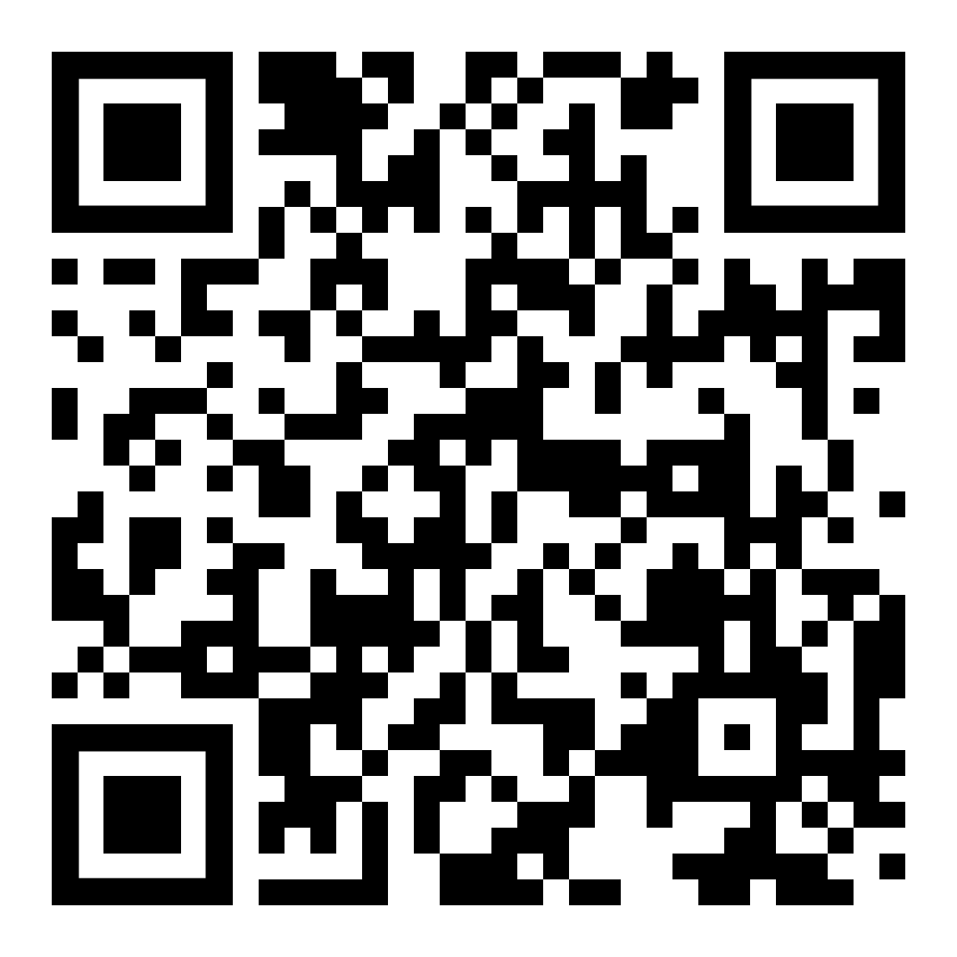
어떻게 참여할 수 있을까요?
보내주시는 의견을 통해 여러분이 이끌고 봉사하는 데
테크놀로지가 어떻게 도움이 되는지 지속적으로 파악할 수 있습니다
QR 코드를 통해 테크놀로지 사용 설문 조사 참여
여러분에게 무엇이 중요한지 알려주세요
클럽 웹사이트
모바일 경험
봉사 보고
봉사활동 검색
회원들과의 인적교류 및 소통
소셜 미디어 통합
문서 검색
모금 도구
데이터 및 환경 설정 관리
접근성 도구 및 지원
디지털 도구 교육 및 지원
기타
지속적인 정보 수신 동의
포커스 그룹 참여
Notes:
여러분의 의견을 공유하고 계속 참여하는 것이 중요합니다!
QR 코드를 통해 테크놀로지 사용 설문 조사에 참여하십시오. 설문 조사는 회원에서 지도자까지 모든 수준에서 우리의 사명을 돕는 일에 여러분이 모든 유형의 테크놀로지를 어떻게 사용하는지를 묻습니다.
설문 조사가 끝나면 최신 정보 수신에 동의하거나 포커스 그룹 및 테스트 팀에 참여할 수 있습니다.
여러분에게 적합한 솔루션을 개발하려면 여러분의 참여가 필요합니다.

Slide 12
감사합니다!
© 2022 Lions Clubs International

